Slide 1
Encerramento do
WRNP 2025
Leandro Ciuffo
Leandro Barreto

Slide 2
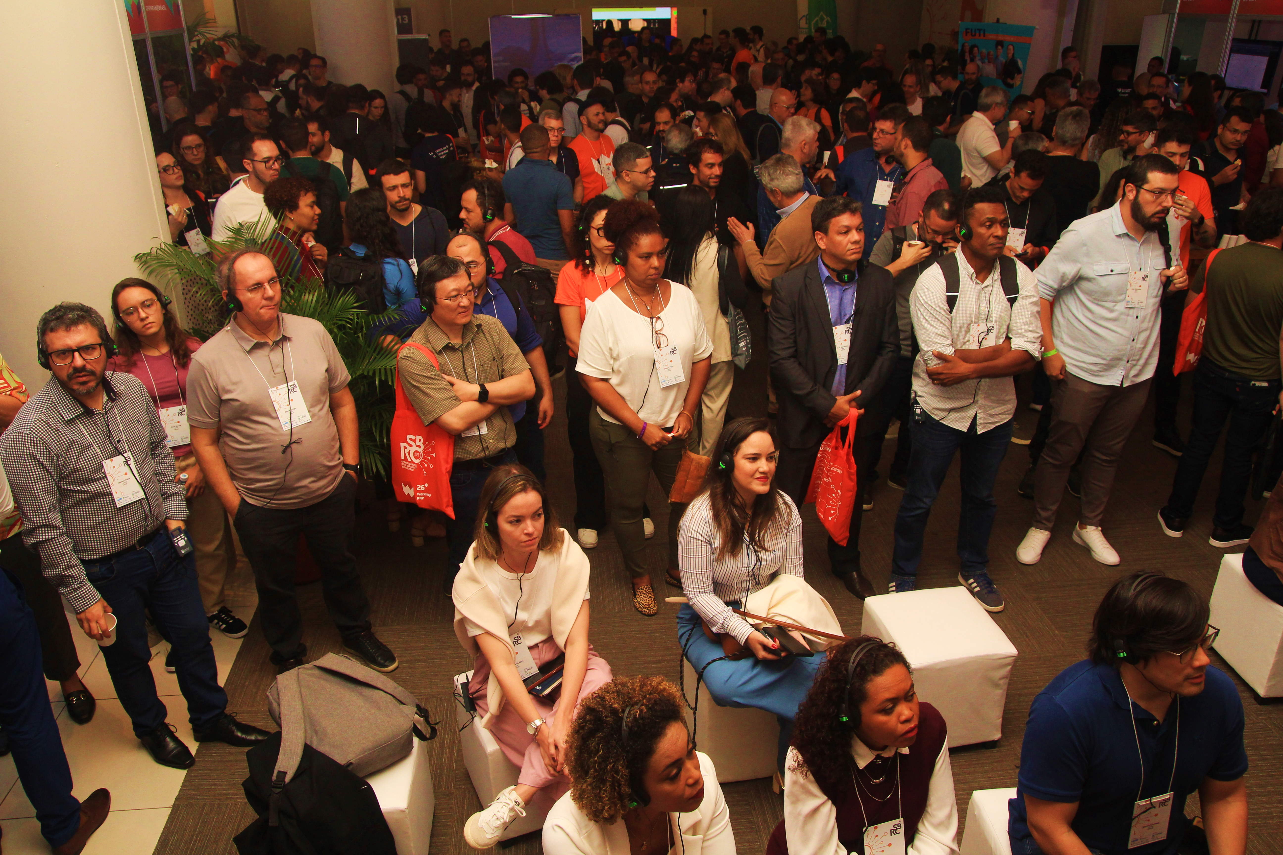

Slide 3
Programação e Conteúdo
Palco Principal (auditório)
15 sessões
28 palestrantes / panelistas (1 remoto)
12 moderadores

Slide 4
Programação e Conteúdo
Palco Inova
23 sessões
55 palestrantes / panelistas
9 moderadores

Slide 5

Espaços
Salão de Exposição
22 projetos / iniciativas expostas
3 estandes de patrocinadores
Arena Startups
14 empresas
2 parques tecnológicos

Slide 6
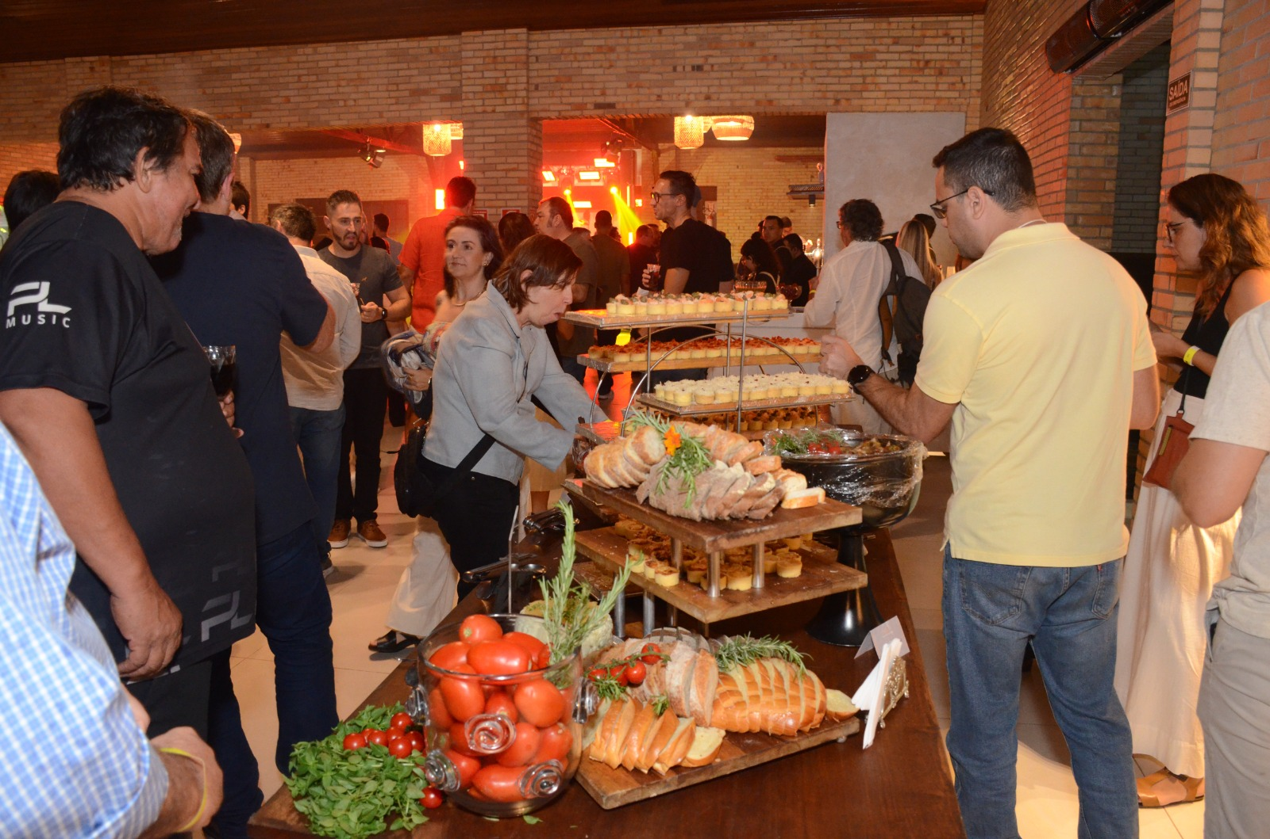
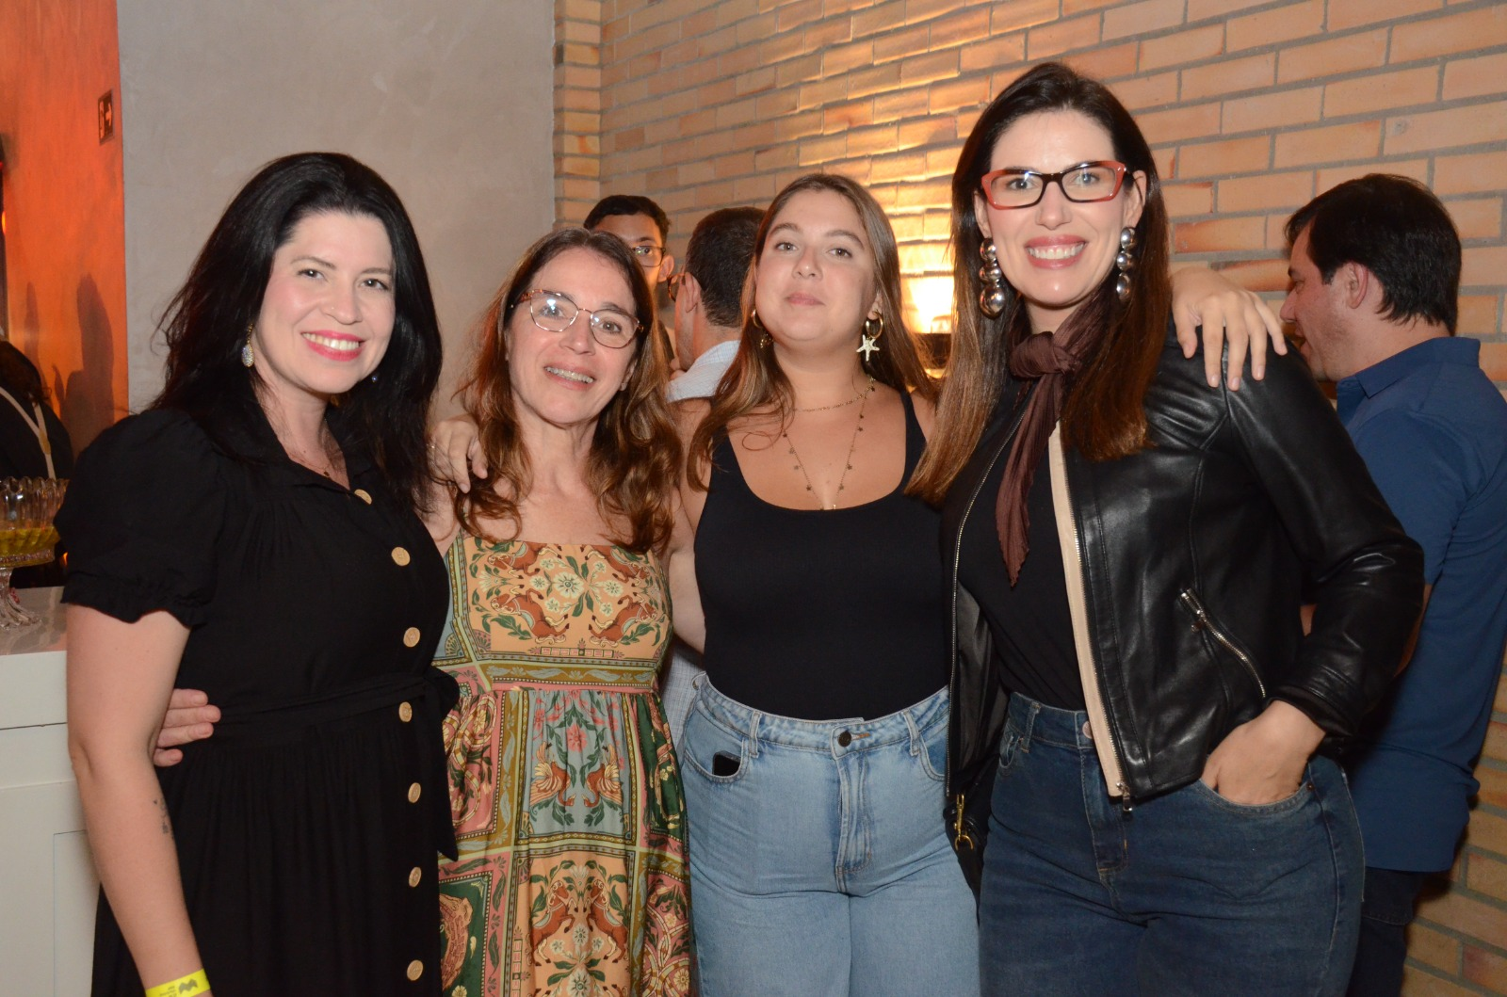
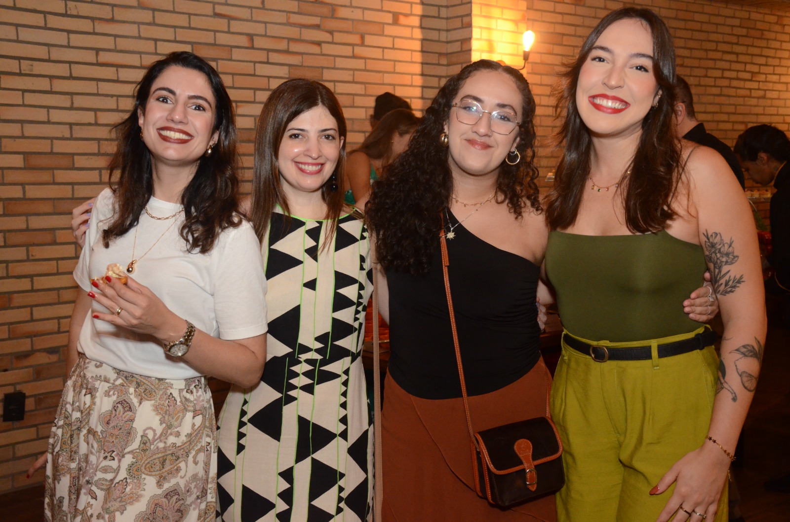
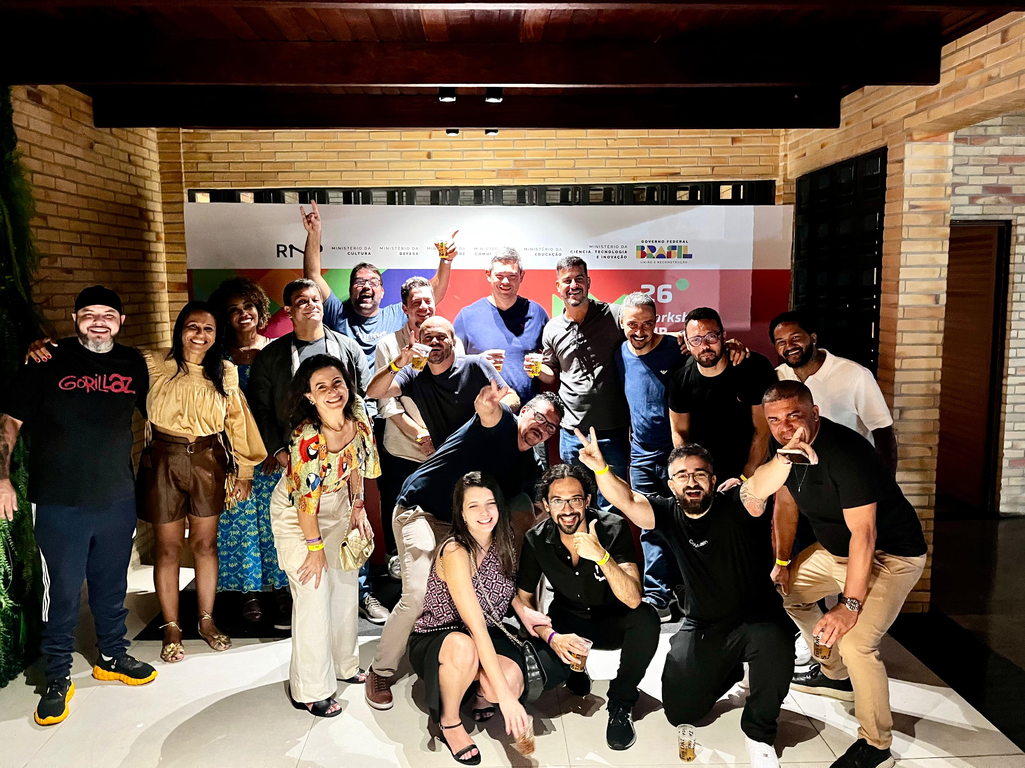
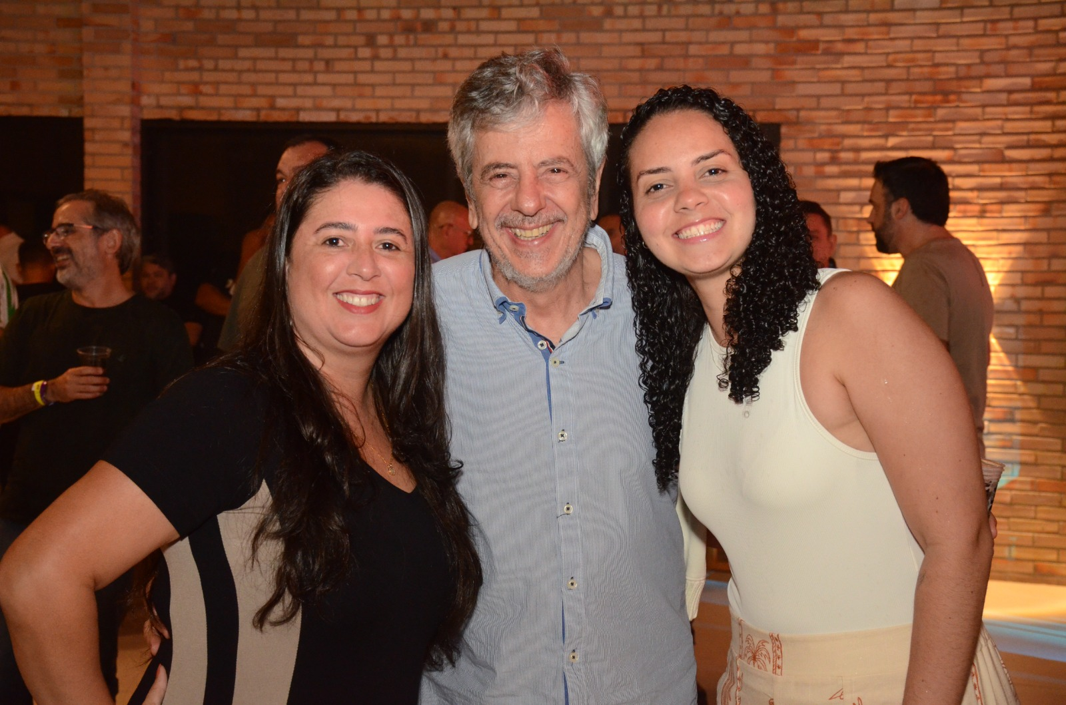
Coquetel

Slide 7
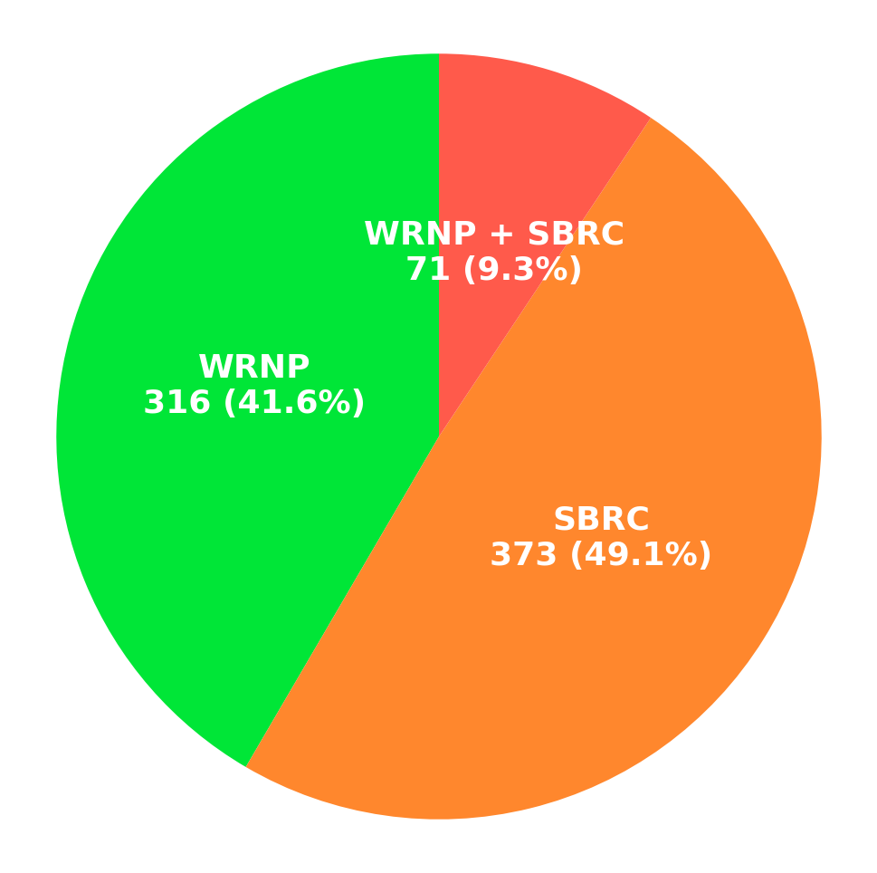
Inscrições
Total de Inscrições - 760

Slide 8
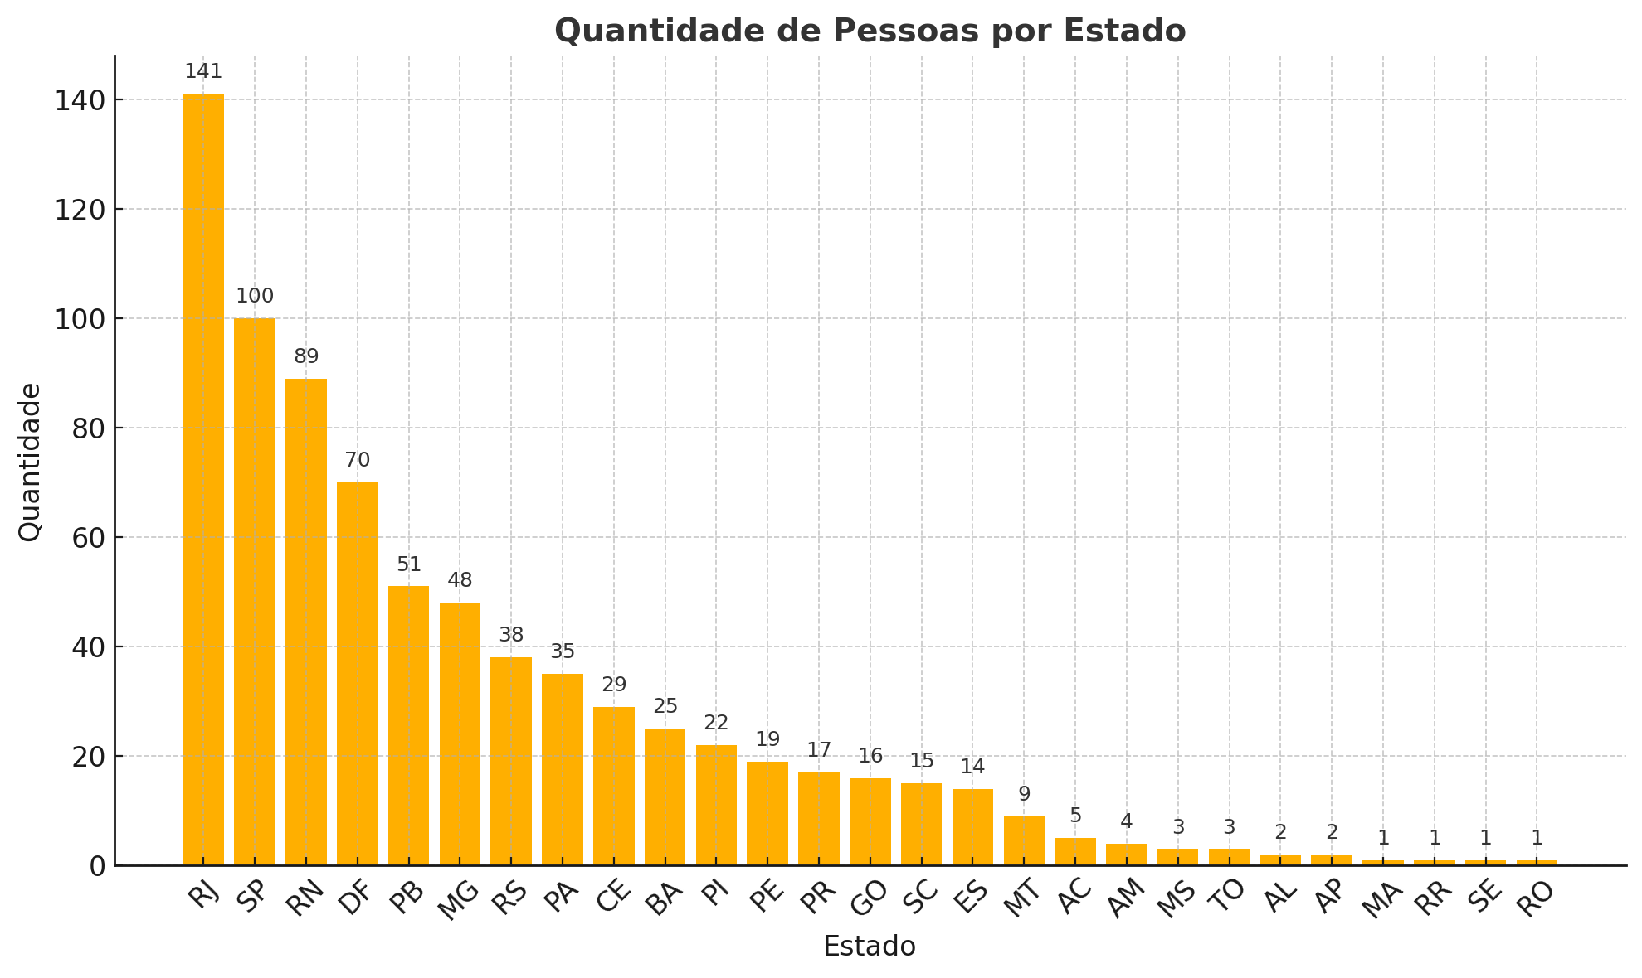
Origem dos participantes

Slide 9
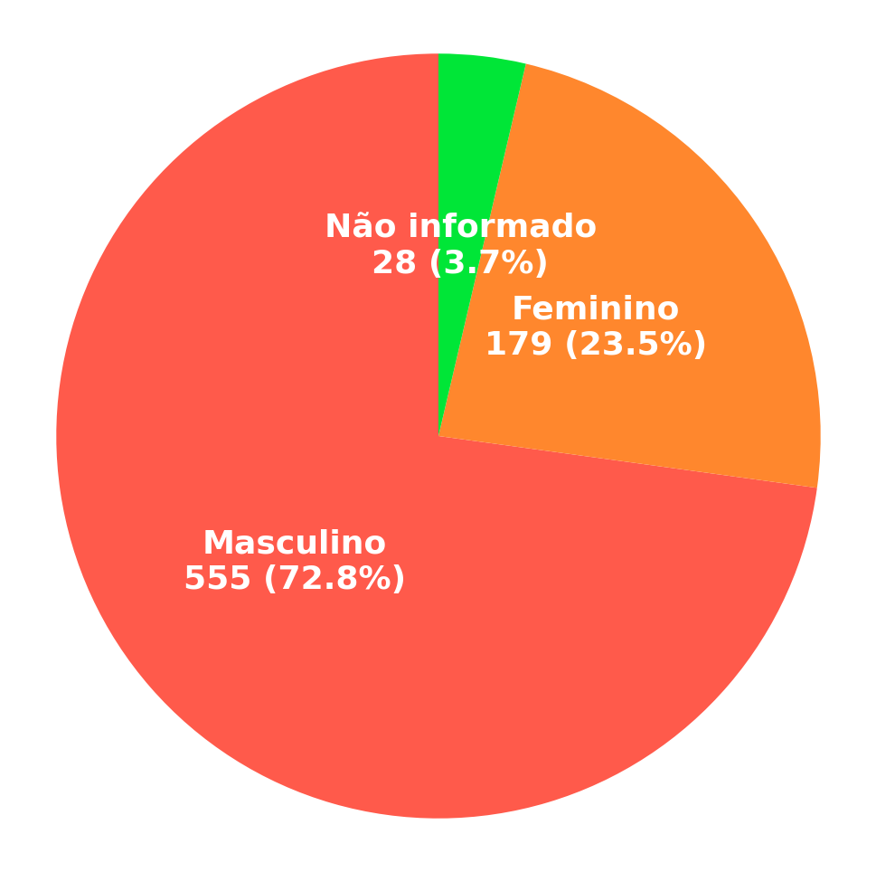
Participantes por gênero

Slide 10
Visualizações da transmissão online
Dia 1
Palco Principal – 850 visualizações
Palco Inova – 323 visualizações
Dia 2
Palco Principal – 452 visualizações
Palco Inova – 305 visualizações
Gravação
+ de 150 GB de gravações de vídeo
+ de 41 vídeos editados e publicados no YouTube

Slide 11
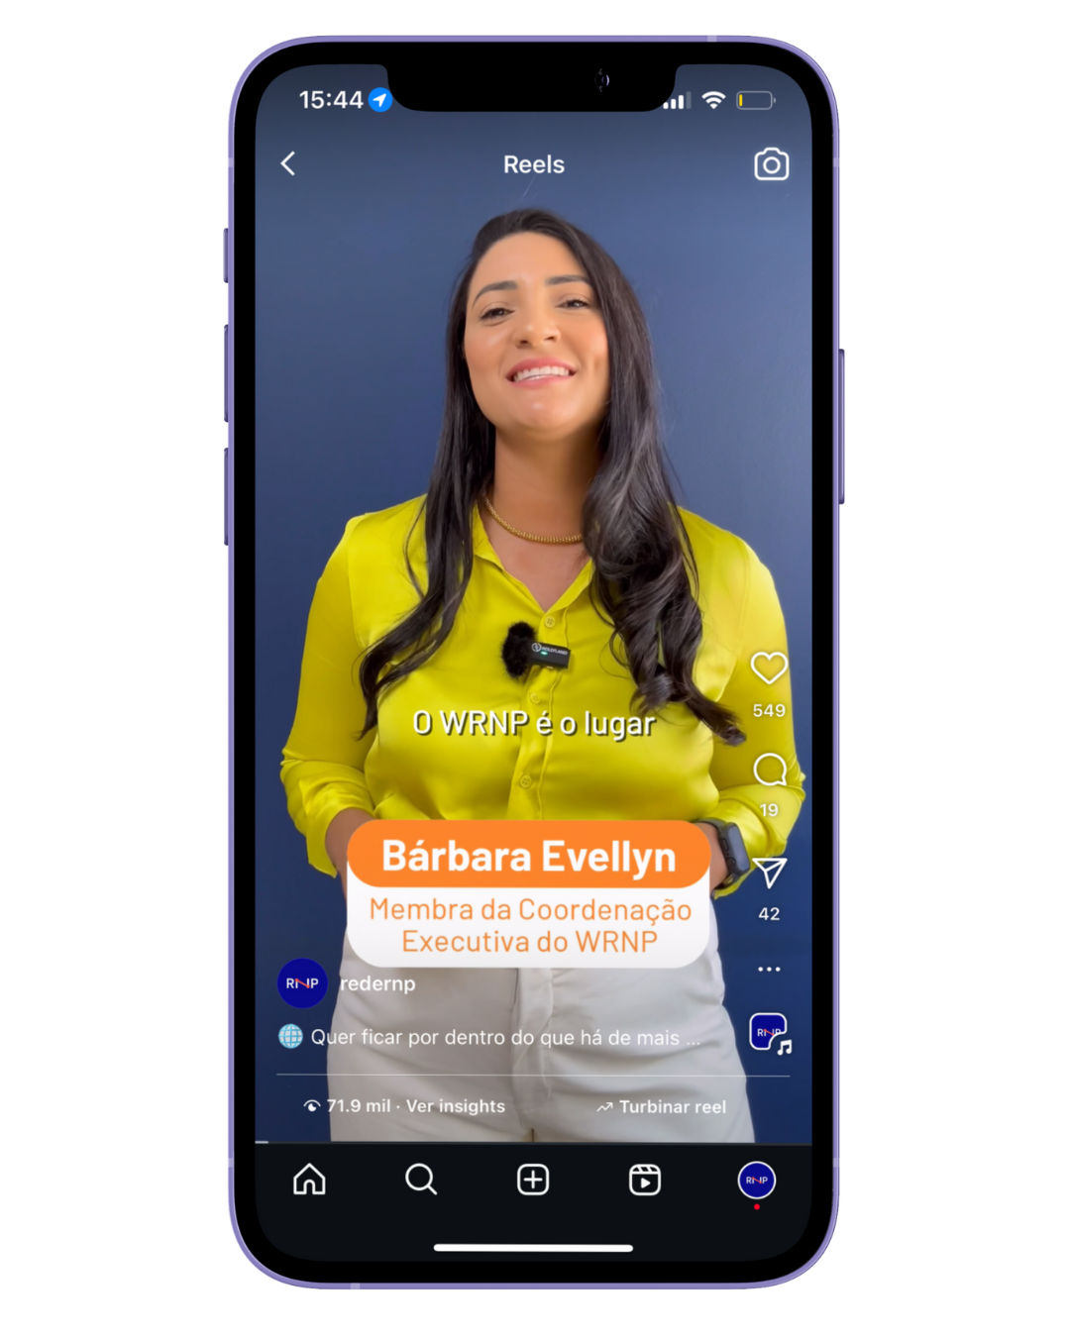
Engajamento
Redes Sociais
113.065 impressões nos posts da RNP sobre o evento no Instagram e no Linkedin
2.639 interações nas postagens nessas redes (entre curtidas, compartilhamentos, cliques etc.)
7.070 visualizações na cobertura dos stories no Instagram

Slide 12
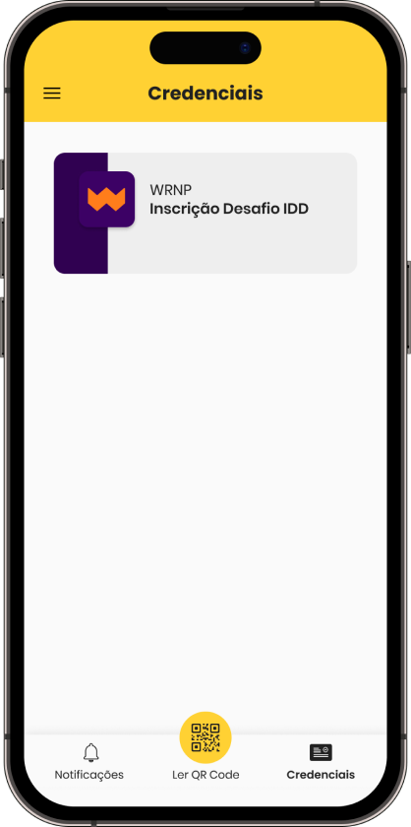





WRNP GAME
150 participantes inscritos
2034 credenciais emitidas
96 brindes distribuídos
Habilitados para o sorteio da viagem

Slide 13
WRNP GAME
DASHBOARD WRNP GAME
(placeholder)

Slide 14
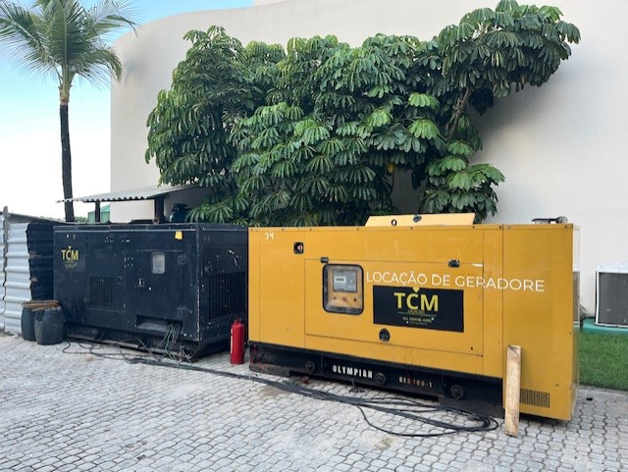
Cenários
3 Espaços
Área total ocupada = 755 m2
100 m2 de construção de cenários
Rede Elétrica
2000 metros de cabos elétricos
130 Réguas elétricas
2 Geradores de 180 KVAs

Slide 15
Rede de dados
2 Links de 10 Gbps (Principal e contingência)
2.500 metros de cabos de rede
500 metros de uso de fibra local
1.64 TB de trafego de dados (Entrada e saída)
WiFi
18 antenas Wi-Fi 6
788 Clientes conectados
1.23 TB (Download 837.65 GB, Upload 420.23 GB)

Slide 16
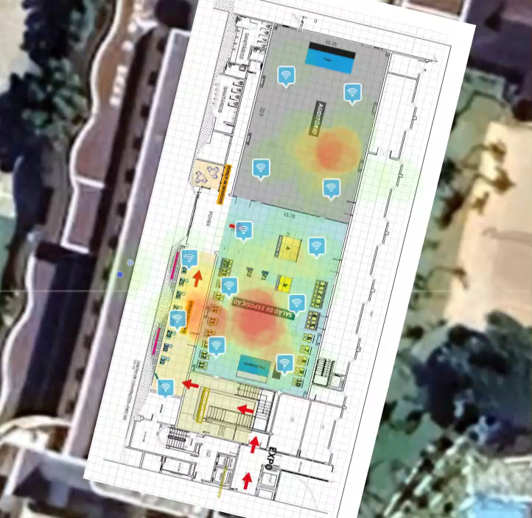

Slide 17


Revista do WRNP 2025
Disponível no site: wrnp.rnp.br

Slide 18

Sem vocês não seria possível!

Slide 19

Agradecimentos
Professora Thaís Batista, UFRN - Presidente da SBC
Professor Everton Cavalcante, UFRN - Coordenador geral do SBRC 2025

Slide 20
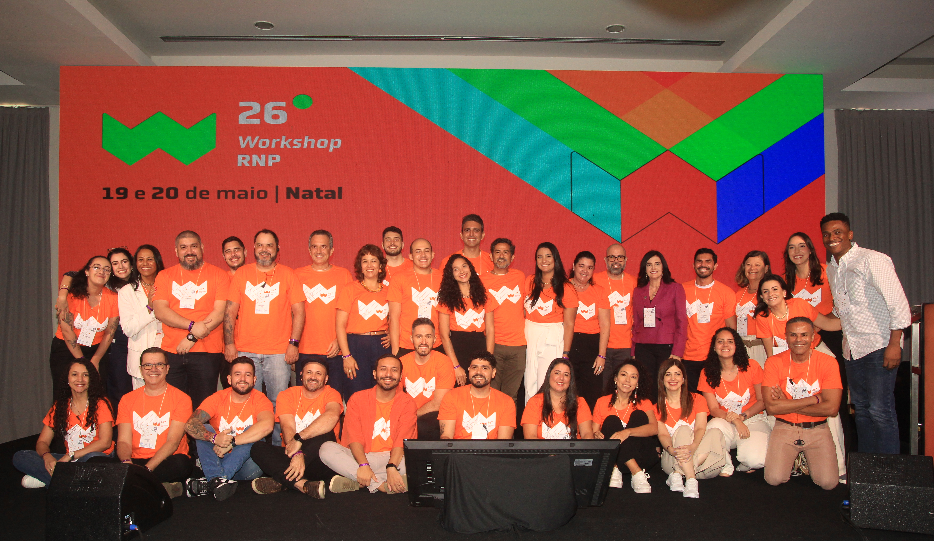
Equipe do WRNP 2025
26 pessoas envolvidas diretamente no Staff
+ equipes da Engenharia e “backoffice” da RNP
(compras, contratos, comunicação, jurídico...)

Slide 21
HORA DOS SORTEIOS

Slide 22
Sorteios da noite
2 Caixas de som JBL
Oferecidas pela CALRIZ / GOOGLE CLOUD
1 Mochila e 1 Garrafa Stanley
Oferecidas pelo Grupo Binário
2 Roteadores Huawei Wi-Fi AX2
Oferecidas pela ConnectoWay
Todos os participantes
1 Viagem para Santiago do Chile
Oferecimento Grupo RS
AÉREO SAINDO DE SÃO OU RIO - BAIXA ESTAÇÃO
AÉREO\TRANSFER\HOTEL\SEGURO VIAGEM
4 DIÁRIAS - QUINTA A DOM
COM DIREITO A ACOMPANHANTE
BAIXA ESTAÇÃO - MARÇO\ABRIL\MAIO ATÉ DIA 15\OUT E NOV
VALIDADE 8 MESES APÓS O SORTEIO.
WRNP GAME
(20 credenciais)

Slide 23

http://forum.rnp.br

Slide 24

SAVE THE DATE

Slide 25

SAVE THE DATE
Praia do Forte (BA)
25 e 26 de maio de 2026

